Slide 1

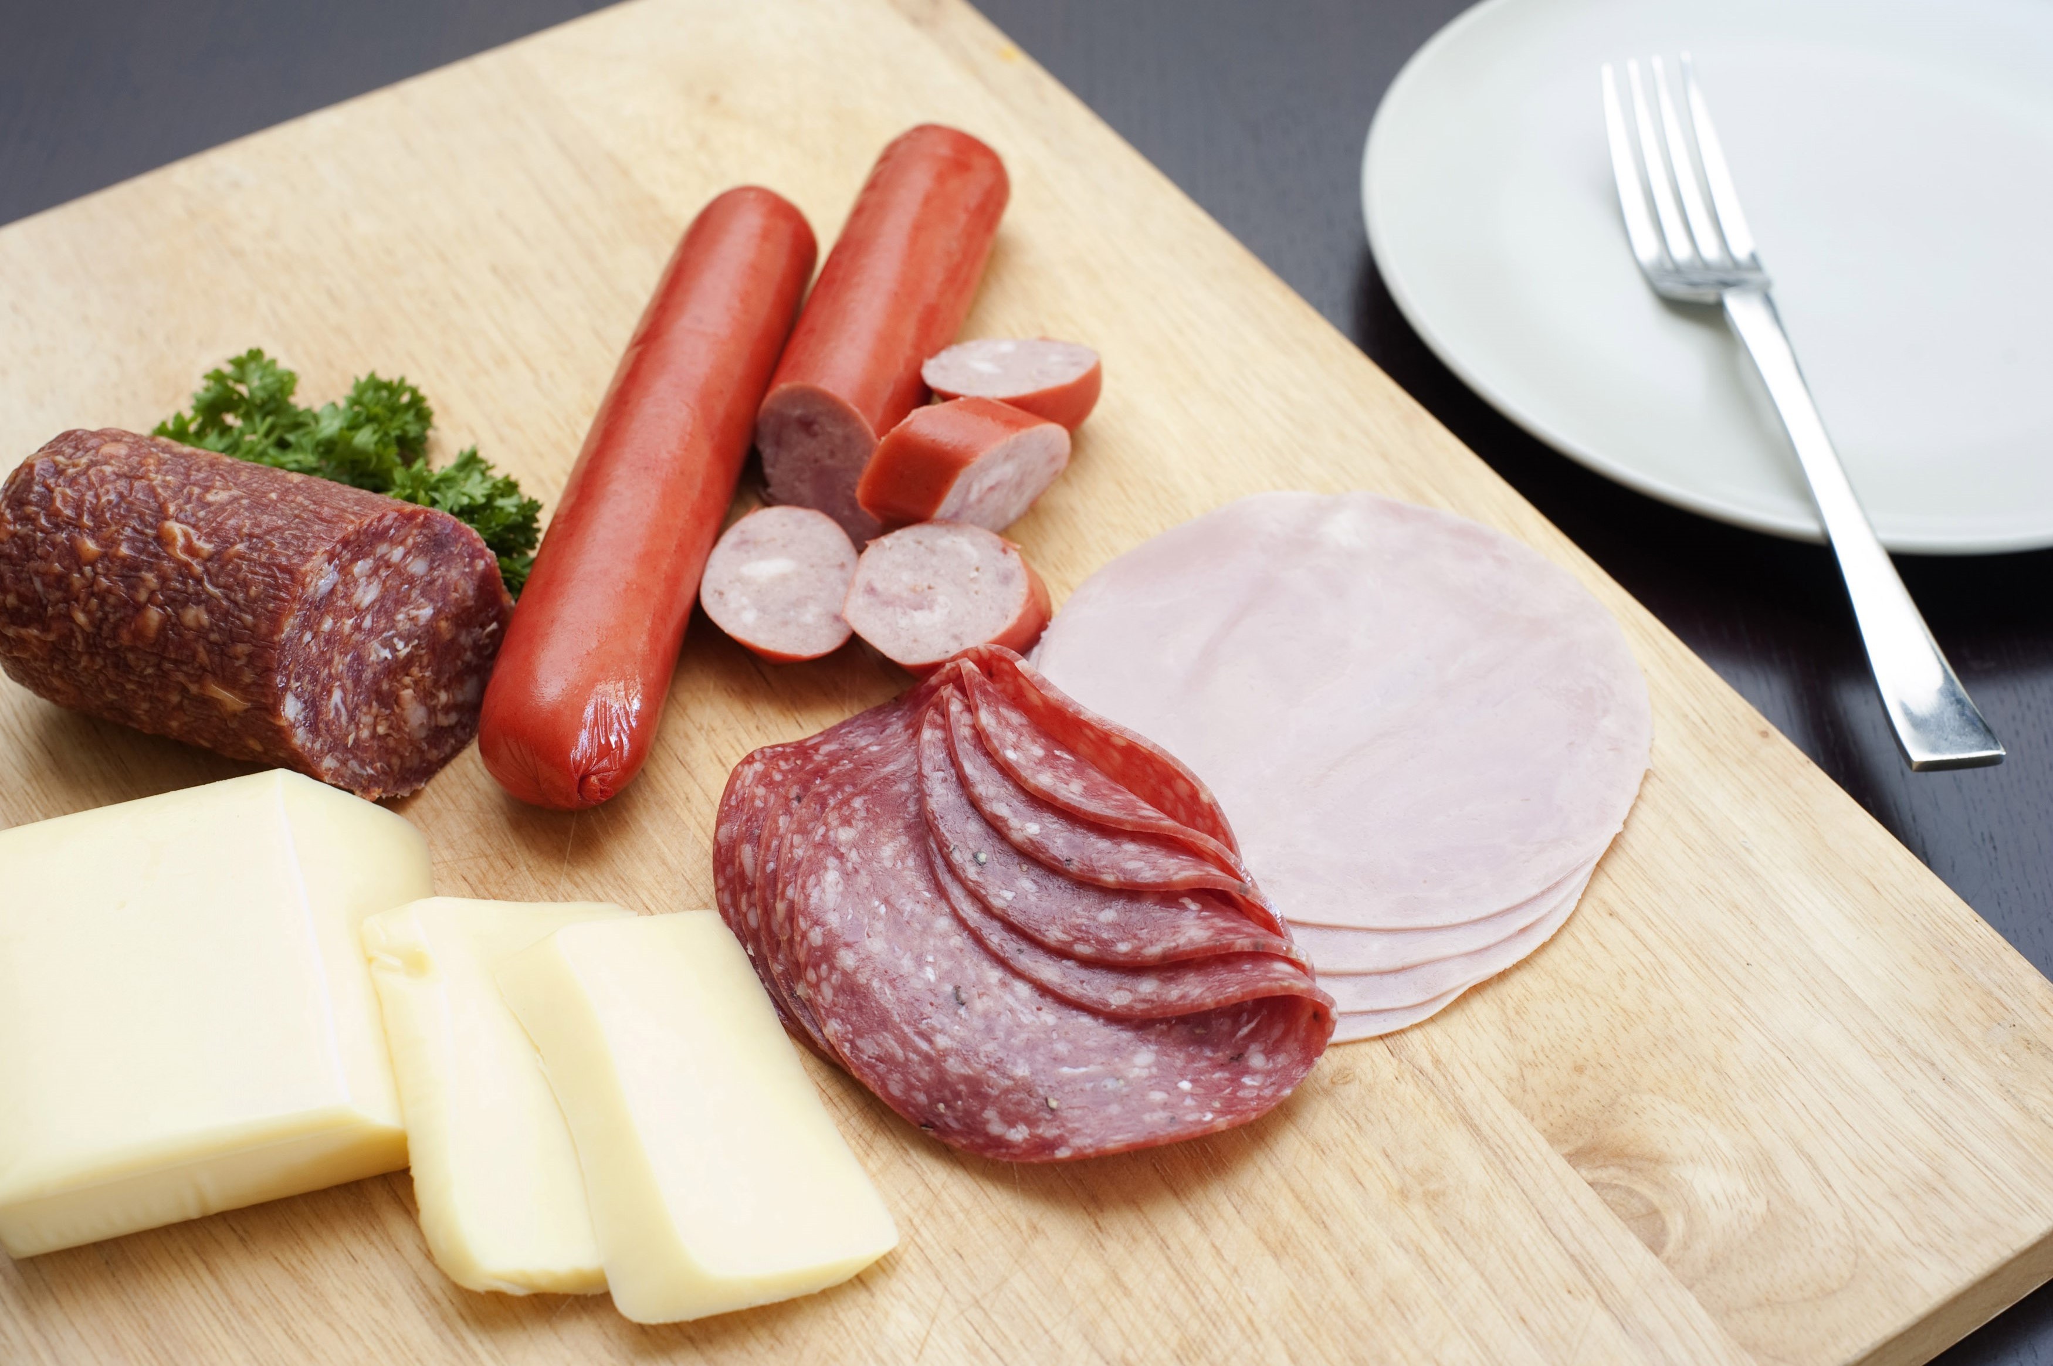
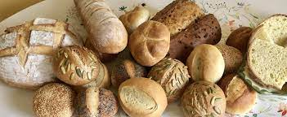
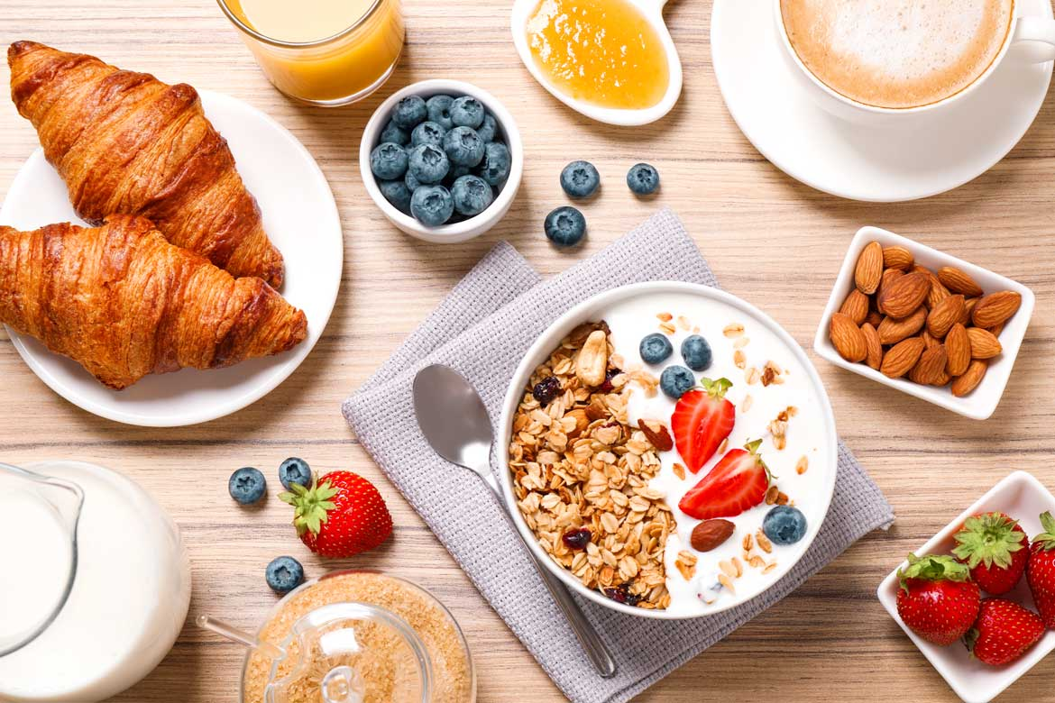
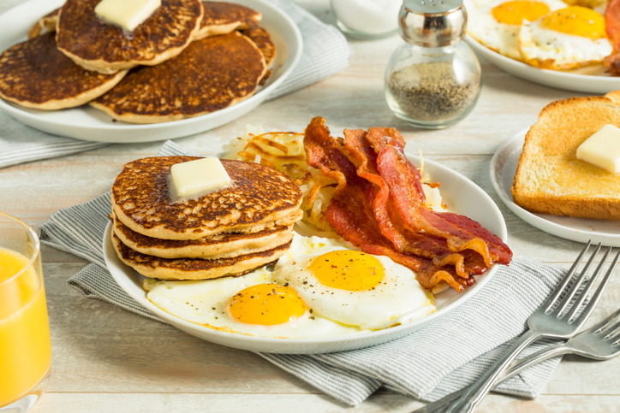
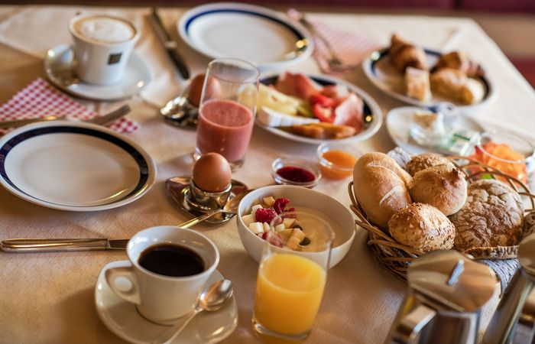
Auswahl an kalten Speisen
Käse
Naturjoghurt mit Erdbeere & Vanille
frischer Obstsalat
ganze Früchte
Gurke & Tomate
Auswahl an Marmeladen, Butter und Aufstrich
Aufschnitt und Ei
Salami
Gekochter Schinken
Truthahn
Truthanwurst
Gekochte Eier aus Freilandhaltung
Montag- Freitag: 6.30am- 10.30am
Samstag & Sonntag: 7.00am – 11.00am
Fruhstucksbuffet: 15,50 euro Pro Person
Warme Küche
Gebackene Bohnen
Wurst
Kartoffelpuffer
Pfannkuchen
Rührei
Speck
Auswahl an Gebäck
Buttercroissant
Apfelgebäck
Pain au Chocolat
Brotauswahl
Braune Rolle
Weise Rolle
Crackerbrot
Stangenbrot
Sonnenblumenbrot
Brezelbrochten
Auswahl an Getreide
Cornflakes, Choco Krispies, Crunch Nut Cornflakes, Fruit Muesli
Getränke
Sprudel
Wasser
Tee
Kaffee
Apfelsaft
Orangensaft
Milch
NOTIZ
Kinder essen kostenlos
Informationen zu Kalorien und Allergenen finden Sie auf der separaten Karte

